Slide 1
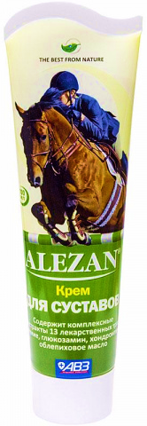
Алезан крем-гель для суставов
Свойства
Выгода
1
Содержит глюкозамин
Экстракт мартинии душистой в составе
Экстракты сосновых почек и травы полыни
Благодаря экстрактам тысячелистника, травы зверобоя, травы чабреца, цветков календулы
Экстракты цветков ромашки, плодов тмина и шиповника, травы чистотела
который поддерживает здоровье хрящей, участвует в синтезе межсуставной жидкости
замедляет разрушение хрящевой ткани, что обеспечивает торможение воспалительных процессов в суставах
стимулируют кровообращение в тканях, снижают их отечность, оказывают согревающее и обезболивающее действие
препарат обладает противовоспалительным, ранозаживляющим и тонизирующим эффектом
способствуют ускорению обменных процессов в клетках, обладают антисептическими и бактерицидными свойствами
2
3
4
Алезан крем-гель для суставов
5

